Slide 1
Faktor-IPS
Einführungsschulung

Slide 2
Agenda
Motivation
II. UML Refresh
III. Modellierung & Produktdefinition mit Faktor-IPS
IV. Customizing & Tools

Slide 3
Faktor-IPS – Film

Slide 4
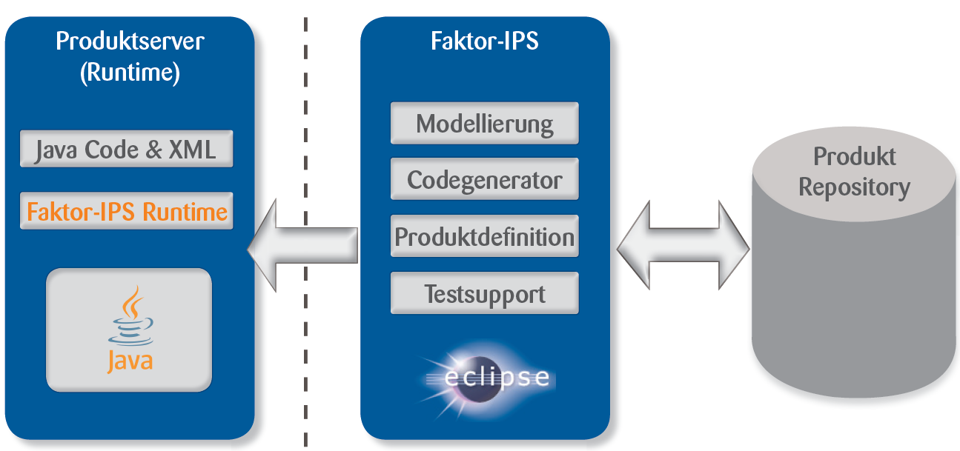
Faktor-IPS ist ein Modellierungs- und Produktdefinitions-werkzeug auf Basis von Java & Eclipse.

Slide 5
Konkrete Produkte basieren auf einem Vertrags- und Produktmodell
Modell
Produkte
KFZ Basis 2012
Vertrag
Produkt
Beginn
Zahlweise
…
Bezeichnung
Maximale Laufzeit
…
KFZ Premium 2012

Slide 6
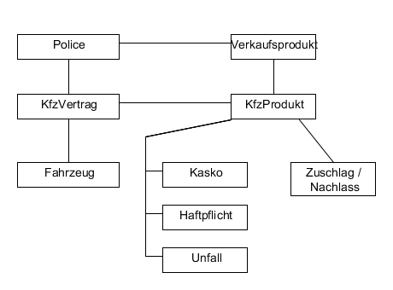



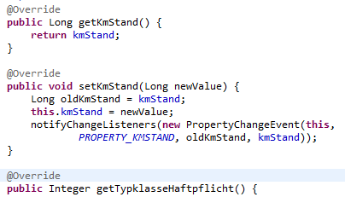

Faktor-IPS ist ein Werkzeug für Produktentwickler und Anwendungsentwickler
Modell & JAVA Code
Produkte
Produkt
Produkt
Produktbausteine
Produkt
Produkt
Tabellen
Produkt
Produkt
Anwendungs-entwickler
Produkt-
entwickler
Formeln

Slide 7
Faktor-IPS kann als klassisches Produktsystem eingesetzt werden.
Operatives
System
User Interface
Batchjobs
Services
Faktor-IPS Runtime
(Produkt Server)
Anbindung
Umsysteme
Geschäftslogik
Anbindung
Faktor-IPS
Geschäfts-objekte
GeVos
Dienste
Persistenz
Entwicklungsumgebung
Faktor-IPS
Modellierung & Codegenerierung
Produktdefinition

Slide 8
Faktor-IPS kann als Entwicklungswerkzeug für ein operatives System und als Produktkonfigurator verwendet werden.
Operatives
System
User Interface
Batchjobs
Services
Faktor-IPS Runtime
(Produkt Server)
Anbindung
Umsysteme
Geschäftslogik
Anbindung
Faktor-IPS
Geschäfts-objekte
GeVos
Dienste
Persistenz
Eclipse
Faktor-IPS
Faktor-IPS
Modellierung & Codegenerierung
Produktdefinition

Slide 9
Ziel der Übungen
Mini-Tarifrechner für Hausrat
Einführung einer neuen Produktgeneration

